Slide 1
SparkSQL

Slide 2
主要内容
1
Dataframe介绍
2
Spark SQL 运行原理
3
Spark SQL code

Slide 3
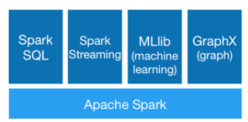
SparkSQL概述
Spark的主要成员
Spark SQL is Apache Spark's module for working with structured data.

Slide 4
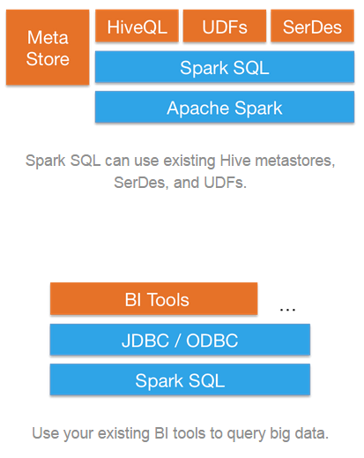
SparkSQL概述
集成 使用spark程序无缝混合SQL查询
提供python,java,scala 接口
使用SQL查询结构化的RDD数据
很容易完成复杂的分析算法
统一的数据访问
可以加载和查询各种数据源
SchemaRDDs 提供高效的结构化数据查询接口
Hive, Avro, Parquet, ORC, JSON, and JDBC
兼容HIVE
无需现有的hive查询，可直接运行在现有数据仓库上
完全兼容现有的hive数据和查询以及UDF
标准连接
提供服务模式，通过工业标准JDBC和ODBC连接

Slide 5
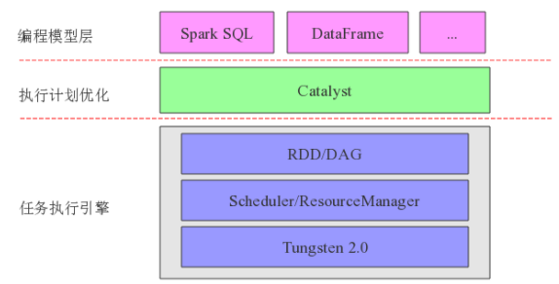
SparkSQL概述
SparkSQL 体系结构
Notes:
SparkSQL体系结构:整体由上到下分为三层：编程模型层、执行任务优化层以及任务执行引擎层。
其中SparkSQL编程模型可以分为SQL和DataFrame两种；
执行计划优化又称为Catalyst，该模块负责将SQL语句解析成AST（逻辑执行计划），并对原始逻辑执行计划进行优化，优化规则分为基于规则的优化策略和基于代价的优化策略两种，最终输出优化后的物理执行计划；
任务执行引擎就是Spark内核，负责根据物理执行计划生成DAG，
在任务调度系统的管理下分解为任务集并分发到集群节点上加载数据运行，
Tungsten基于对内存和CPU的性能优化，使得Spark能够更好地利用当前硬件条件提升性能

Slide 6
Dataframe
计算模型两次变革：
第一次变革：MR编程模型 -> DAG编程模型
算子支持
MR：map、reduce
DAG：map、reduce、filter、sum等。
存储机制
MR：HDFS
DAG：本地硬盘存储、缓存存储、混合存储
任务粒度
MR：起任务1个JVM进程
DAG：任务中断
延迟计算
Notes:
和MR计算模型相比，DAG计算模型有很多改进：
1. 可以支持更多的算子，比如filter算子、sum算子等，不再像MR只支持map和reduce两种
2. 更加灵活的存储机制，RDD可以支持本地硬盘存储、缓存存储以及混合存储三种模式，用户可以进行选择。而MR目前只支持HDFS存储一种模式。很显然，HDFS存储需要将中间数据存储三份，而RDD则不需要，这是DAG编程模型效率高的一个重要原因之一。
3. DAG模型带来了更细粒度的任务并发，不再像MR那样每次起个任务就要起个JVM进程，重死了；另外，DAG模型带来了另一个利好是很好的容错性，一个任务即使中间断掉了，也不需要从头再来一次。
4. 延迟计算机制一方面可以使得同一个stage内的操作可以合并到一起落在一块数据上，而不再是所有数据先执行a操作、再扫描一遍执行b操作，太浪费时间。
另一方面给执行路径优化留下了可能性，随便你怎么优化…
所有这些改进使得DAG编程模型相比MR编程模型，性能可以有10～100倍的提升！
然而，DAG计算模型就很完美吗？要知道，用户手写的RDD程序基本或多或少都会有些问题，性能也肯定不会是最优的。

Slide 7
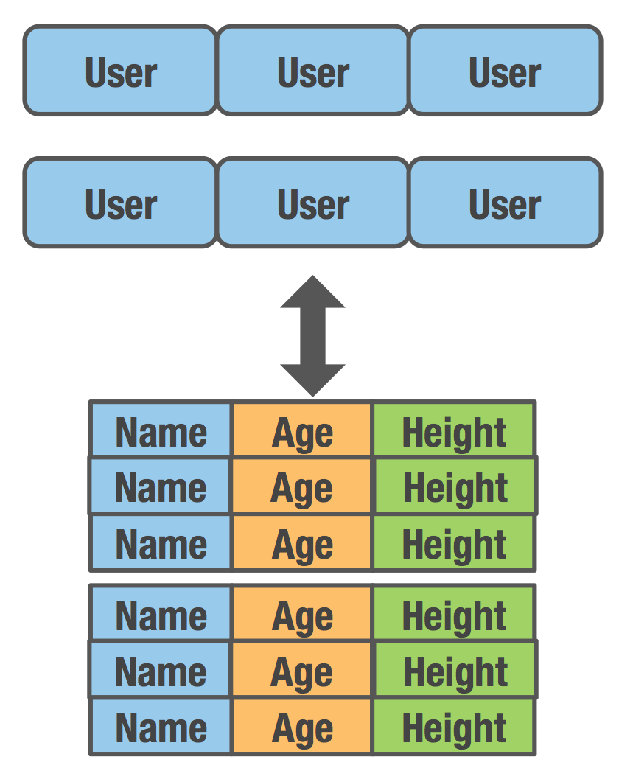
Dataframe
计算模型两次变革：
第二次变革： DAG编程模型 -> DataFrame编程模型
DataFrame：为RDD增加了schema
Spark+RDD
对分布式数据集进行函数式数据变换
SQL+SchemaRDD
对分布式数据集中的元组进行声明式变换
Notes:
左侧的RDD[Person]虽然以Person为类型参数，但Spark框架本身不了解Person`类的内部结构。
右侧的DataFrame却提供了详细的结构信息，使得Spark SQL可以清楚地知道该数据集中包含哪些列，每列的名称和类型各是什么。

Slide 8
Dataframe
DataFrame是一以RDD为基础的分布式数据集。类似于传统数据库的二维表格。除了数据以外，还掌握数据的结构信息，即schema元数据。
DataFrame支持嵌套数据类型（struct、array和map）。
DataFrame API提供的是一套高层的关系操作，比函数式的RDD API要更加友好，门槛更低。

Slide 9
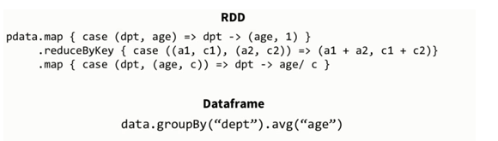
Dataframe
DataFrame优点1
精简代码

Slide 10
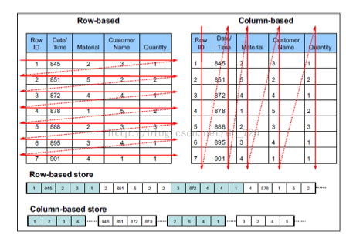
Dataframe
DataFrame优点2
支持列式数据存储
Notes:
Spark SQL可以根据数据文件中附带的统计信息来进行剪枝。
当统计信息表名某一数据段肯定不包括符合查询条件的目标数据时，该数据段就可以直接跳过（例如某整数列a某段的最大值为100，而查询条件要求a > 200）。
Spark SQL可以充分利用RCFile、ORC、Parquet等列式存储格式的优势，仅扫描查询真正涉及的列，忽略其余列的数据

Slide 11
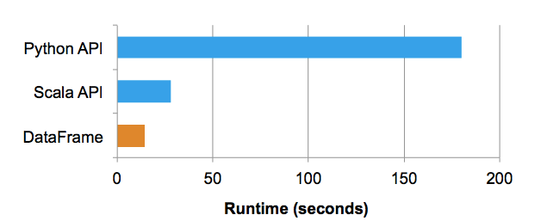
Dataframe
DataFrame优点3
执行效率高
测试过程是在10billion数据规模下进行过滤聚合

Slide 12
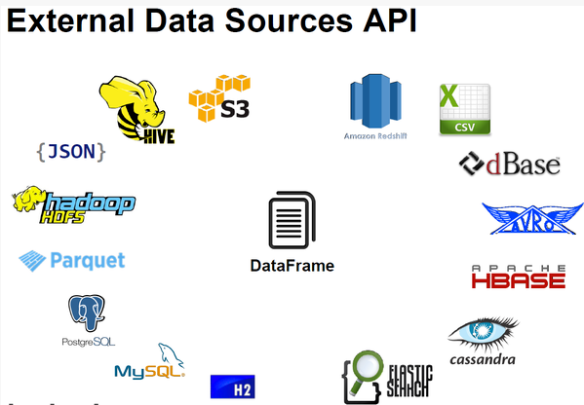
Dataframe
DataFrame支持外部数据源

Slide 13
DataFrame
import org.apache.spark.sql.SparkSession
val spark = SparkSession
.builder()
.appName("Spark SQL Example")
.config("spark.some.config.option", "some-value")
.getOrCreate()
// For implicit conversions like converting RDDs to DataFrames
import spark.implicits._

Slide 14
DataFrame
val df = spark.read.json("examples/src/main/resources/people.json")
df.printSchema()
// root
// |-- age: long (nullable = true)
// |-- name: string (nullable = true)
// Select only the "name" column
df.select("name").show()
// Select everybody, but increment the age by 1
df.select($"name", $"age" + 1).show()
// Select people older than 21
df.filter($"age" > 21).show()
// Count people by age
df.groupBy("age").count().show()

Slide 15
Dataset
Dataset可以认为是DataFrame的一个特例
主要区别是Dataset每一个record存储的是一个强类型值而不是一个Row。
具有如下三个特点：
DataSet可以在编译时检查类型
是面向对象的编程接口
DataFrame继承DataSet，DataFrame是面向Spark SQL的接口
DataFrame和DataSet可以相互转化：
df.as[ElementType] => DataFrame转化为DataSet
ds.toDF() => DataSet转化为DataFrame

Slide 16
主要内容
1
Dataframe介绍
2
Spark SQL 运行原理
3
Spark SQL code

Slide 17
SparkSQL 运行原理
Select a1,a2,a3 from tableA where a1>10
sql是执行顺序？

Slide 18
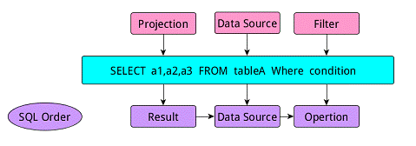
SparkSQL 运行原理
关系型数据库SQL执行原理
由Projection（a1，a2，a3）、Data Source（tableA）、Filter（condition）组成，分别对应sql查询过程中的Result、Data Source、Operation
也就是说SQL语句按Result-->Data Source-->Operation的次序来描述的。

Slide 19
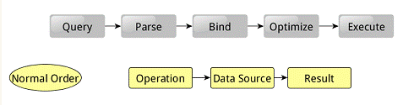
SparkSQL 运行原理
但是实际执行SQL过程与语法顺序刚好相反：
1.语法和词法解析 （Parse）：对读入的SQL语句进行解析（Parse），分辨出SQL语句中哪些词是关键词（如SELECT、FROM、WHERE），哪些是表达式、哪些是Projection、哪些是Data Source等，从而判断SQL语句是否规范，形成逻辑计划
2.绑定（Bind）：将SQL语句和数据库的数据字典（列、表、视图等）进行绑定（Bind），如果相关的Projection、Data Source等都是存在的话，就表示这个SQL语句是可以执行的；
3.优化（ Optimize ）：一般的数据库会提供几个执行计划，这些计划一般都有运行统计数据，数据库会在这些计划中选择一个最优计划（Optimize）；
4.执行（Execute）：执行前面步骤获取的最优执行计划，返回数据库的中查询的数据集。

Slide 20
SparkSQL 运行原理
SparkSQL组成
core
catalyst
Hive
hive-ThriftServer
处理数据的输入输出，从不同的数据源获取数据（RDD、Parquet、json等），将查询结果输出成schemaRDD；
处理查询语句的整个处理过程，包括解析、绑定、优化、物理计划等 最核心的部分
对hive数据的处理
提供CLI和JDBC/ODBC接口
Notes:
core ：处理数据的输入输出，从不同的数据源获取数据（RDD、Parquet、json等），将查询结果输出成schemaRDD；
catalyst：处理查询语句的整个处理过程，包括解析、绑定、优化、物理计划等
Hive：对hive数据的处理
hive-ThriftServer：提供CLI和JDBC/ODBC接口在这四个模块中，catalyst处于最核心的部分，其性能优劣将影响整体的性能

Slide 21
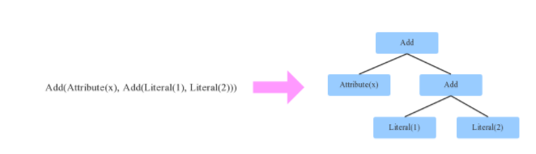
SparkSQL 运行原理
Tree&Rule
左边表达式有3种数据类型（Literal表示常量、Attribute表示变量、Add表示动作），表示x+(1+2)
映射到右边树状结构后，每一种数据类型就会变成一个节点
Notes:
相信无论对SQL优化器有无了解，都肯定知道SQL语法树这个概念，SQL语法树就是SQL语句通过编译器之后会被解析成一棵树状结构。
这棵树会包含很多节点对象，每个节点都拥有特定的数据类型，同时会有0个或多个孩子节点（节点对象在代码中定义为TreeNode对象）

Slide 22

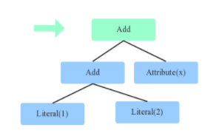
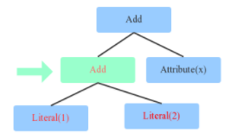
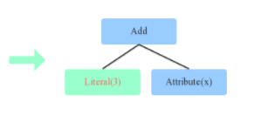
SparkSQL 运行原理
Tree&Rule
上面定义了一个等价变换规则（ Rule ）：
两个Integer类型的常量相加可以等价转换为一个Integer常量
表达式x+(1+2) => x+3。
Notes:
两个Integer类型的常量相加可以等价转换为一个Integer常量，这个规则其实很简单，对于上文中提到的表达式x+(1+2)来说就可以转变为x+3。
对于程序来讲，如何找到两个Integer常量呢？其实就是简单的二叉树遍历算法，每遍历到一个节点，就模式匹配当前节点为Add、左右子节点是Integer常量的结构，定位到之后将此三个节点替换为一个Literal类型的节点。
上面用一个最简单的示例来说明等价变换规则以及如何将规则应用于语法树。
在任何一个SQL优化器中，通常会定义大量的Rule，SQL优化器会遍历语法树中每个节点，针对遍历到的节点模式匹配所有给定规则（Rule），如果有匹配成功的，就进行相应转换，如果所有规则都匹配失败，就继续遍历下一个节点。

Slide 23
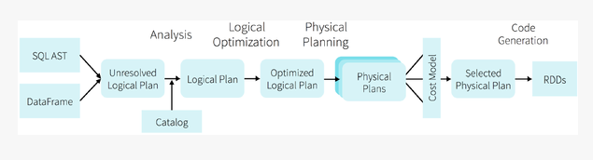
SparkSQL 运行原理
Catalyst工作流程
Notes:
SQL语句首先通过Parser模块被解析为语法树，此棵树称为Unresolved Logical Plan；
Unresolved Logical Plan通过Analyzer模块借助于数据元数据解析为Logical Plan；
此时再通过各种基于规则的优化策略进行深入优化，得到Optimized Logical Plan；
优化后的逻辑执行计划依然是逻辑的，并不能被Spark系统理解，此时需要将此逻辑执行计划转换为Physical Plan；
为了更好的对整个过程进行理解，下文通过一个简单示例进行解释。

Slide 24
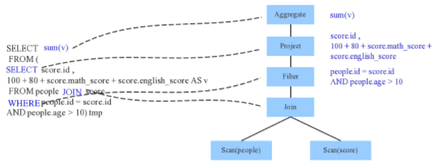
SparkSQL 运行原理
Parser
Parser模块目前基本都使用第三方类库ANTLR进行实现，比如Hive、 Presto、SparkSQL等。
示例的SQL：
SELECT sum(v)
FROM (
SELECT score.id ,100 + 80 + score.math_score + score.english_score AS v
FROM people
JOIN score
WHERE people.id = score.id
AND people.age > 10) tmp
（其中people表主要存储用户基本信息，score表存储用户的各种成绩）

Slide 25
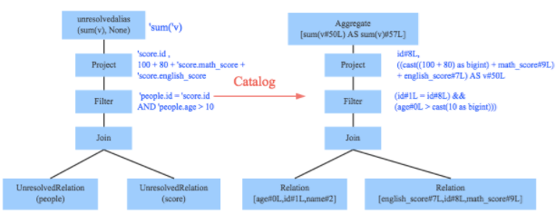
SparkSQL 运行原理
Analyzer
Analyzer会再次遍历整个语法树，对树上的每个节点进行数据类型绑定以及函数绑定。
比如people 解析为包含age、id以及name三列的表
people.age会被解析为数据类型为int的变量
sum会被解析为特定的聚合函数
Notes:
通过解析后的逻辑执行计划基本有了骨架，但是系统并不知道score、sum这些都是些什么鬼，
此时需要基本的元数据信息来表达这些词素，最重要的元数据信息主要包括两部分：
表的Scheme和基本函数信息，表的scheme主要包括表的基本定义（列名、数据类型）、表的数据格式（Json、Text）、表的物理位置等，基本函数信息主要指类信息。
Analyzer会再次遍历整个语法树，对树上的每个节点进行数据类型绑定以及函数绑定，比如people词素会根据元数据表信息解析为包含age、id以及name三列的表，people.age会被解析为数据类型为int的变量，sum会被解析为特定的聚合函数

Slide 26
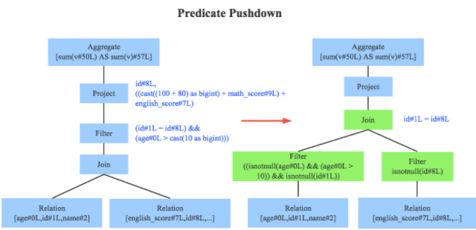
SparkSQL 运行原理
Optimizer
谓词下推（Predicate Pushdown）
Notes:
优化器是整个Catalyst的核心，上文提到优化器分为基于规则优化和基于代价优化两种
此处只介绍基于规则的优化策略，基于规则的优化策略实际上就是对语法树进行一次遍历，模式匹配能够满足特定规则的节点，再进行相应的等价转换。
因此，基于规则优化说到底就是一棵树等价地转换为另一棵树。
SQL中经典的优化规则有很多，下文结合示例介绍三种比较常见的规则：谓词下推（Predicate Pushdown）、常量累加（Constant Folding）和列值裁剪（Column Pruning）。
上图左边是经过Analyzer解析后的语法树，语法树中两个表先做join，之后再使用age>10对结果进行过滤。大家知道join算子通常是一个非常耗时的算子，耗时多少一般取决于参与join的两个表的大小，如果能够减少参与join两表的大小，就可以大大降低join算子所需时间。谓词下推就是这样一种功能，它会将过滤操作下推到join之前进行，上图中过滤条件age>0以及id!=null两个条件就分别下推到了join之前。这样，系统在扫描数据的时候就对数据进行了过滤，参与join的数据量将会得到显著的减少，join耗时必然也会降低。

Slide 27
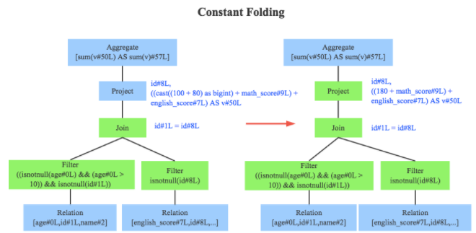
SparkSQL 运行原理
Optimizer
常量累加（Constant Folding）
Notes:
常量累加其实很简单，就是上文中提到的规则 x+(1+2) -> x+3，虽然是一个很小的改动，但是意义巨大。示例如果没有进行优化的话，每一条结果都需要执行一次100+80的操作，然后再与变量math_score以及english_score

Slide 28
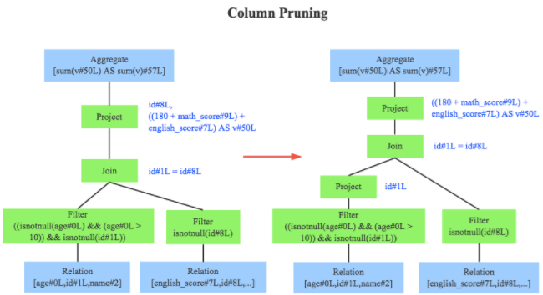
SparkSQL 运行原理
Optimizer
列值裁剪（Column Pruning）
Notes:
列值裁剪是另一个经典的规则，示例中对于people表来说，并不需要扫描它的所有列值，而只需要列值id，所以在扫描people之后需要将其他列进行裁剪，只留下列id。这个优化一方面大幅度减少了网络、内存数据量消耗，另一方面对于列存数据库（Parquet）来说大大提高了扫描效率。

Slide 29
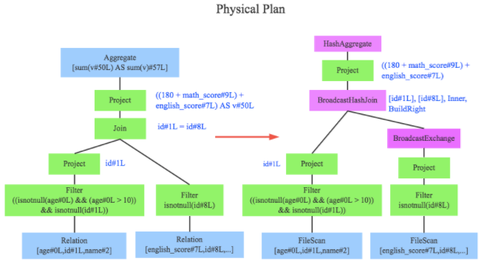
SparkSQL 运行原理
Optimizer
物理执行计划（Physical Plan）
Notes:
此时就需要将逻辑执行计划转换为物理执行计划，将逻辑上可行的执行计划变为Spark可以真正执行的计划。
比如Join算子，Spark根据不同场景为该算子制定了不同的算法策略，有BroadcastHashJoin、ShuffleHashJoin以及SortMergeJoin等
（可以将Join理解为一个接口，BroadcastHashJoin是其中一个具体实现），物理执行计划实际上就是在这些具体实现中挑选一个耗时最小的算法实现

Slide 30
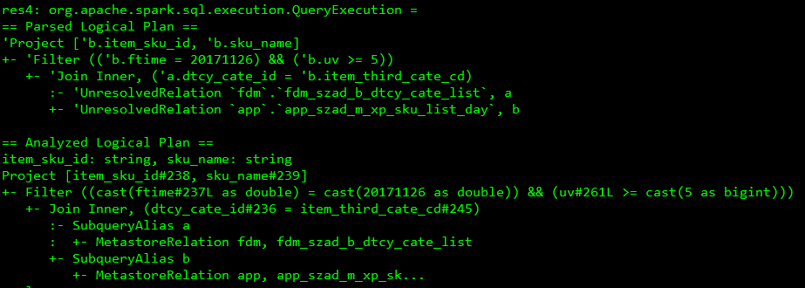
SparkSQL执行计划
SparkSQL执行计划
queryExecution方法查看逻辑执行计划
spark.sql(“SELECT b.item_sku_id,b.sku_name FROM fdm.fdm_szad_b_dtcy_cate_list a JOIN app.app_szad_m_xp_sku_list_day b ON a.dtcy_cate_id = b.item_third_cate_cd WHERE b.ftime = ‘20171126’ AND b.uv >= 5 ”). queryExecution

Slide 31
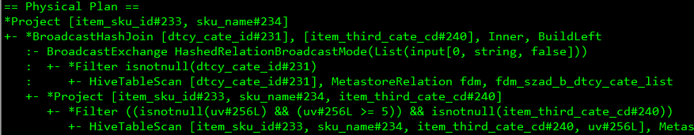

SparkSQL执行计划
SparkSQL执行计划
explain方法查看物理执行计划
spark.sql(“SELECT b.item_sku_id,b.sku_name FROM fdm.fdm_szad_b_dtcy_cate_list a JOIN app.app_szad_m_xp_sku_list_day b ON a.dtcy_cate_id = b.item_third_cate_cd WHERE b.ftime = ‘20171126’ AND b.uv >= 5 ”). explain

Slide 32
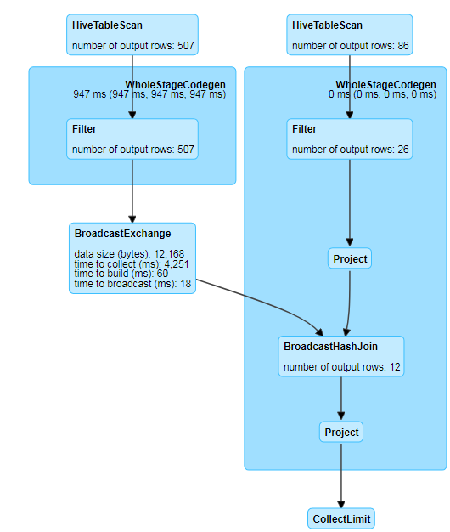
SparkSQL执行计划
SparkSQL执行计划
使用Spark WebUI进行查看，

Slide 33
SparkSQL Join
SparkSQL支持三种Join算法
shuffle hash join：
broadcast hash join：
sort merge join
Notes:
前两者都属于hash join
hash join之前需要先shuffle
hash join之前需要先broadcast

Slide 34
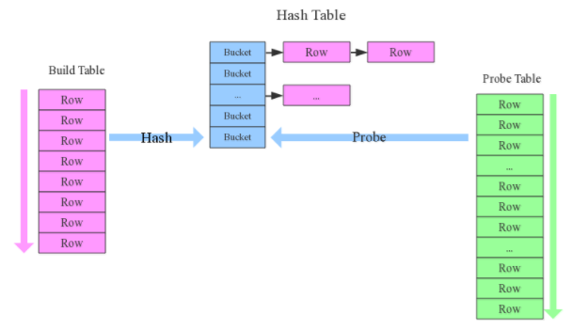
SparkSQL Join
Hash Join
确定Build Table以及Probe Table
构建Hash Table
探测
Notes:
确定Build Table以及Probe Table：这个概念比较重要，Build Table使用join key构建Hash Table，
而Probe Table使用join key进行探测，探测成功就可以join在一起。
通常情况下，小表会作为Build Table，大表作为Probe Table。此事例中item为Build Table，order为Probe Table。
2. 构建Hash Table：依次读取Build Table（item）的数据，对于每一行数据根据join key（item.id）进行hash，hash到对应的Bucket，生成hash table中的一条记录。数据缓存在内存中，如果内存放不下需要dump到外存。
3. 探测：再依次扫描Probe Table（order）的数据，使用相同的hash函数映射Hash Table中的记录，映射成功之后再检查join条件（item.id = order.i_id），如果匹配成功就可以将两者join在一起。
1. hash join性能如何？很显然，hash join基本都只扫描两表一次，可以认为o(a+b)，较之最极端的笛卡尔集运算a*b，不知甩了多少条街
2. 为什么Build Table选择小表？道理很简单，因为构建的Hash Table最好能全部加载在内存，效率最高；这也决定了hash join算法只适合至少一个小表的join场景，对于两个大表的join场景并不适用；

Slide 35
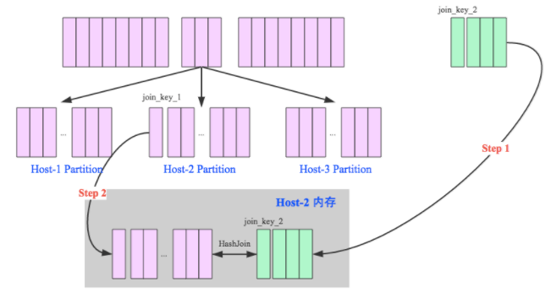
SparkSQL Join
Broadcast Hash Join
broadcast阶段：将小表广播分发到大表所在的所有主机。
hash join阶段：在每个executor上执行单机版hash join，小表映射，大表试探；
适用场景：大表join极小表
表小于spark.sql.autoBroadcastJoinThreshold，默认为10M。
Notes:
broadcast阶段：将小表广播分发到大表所在的所有主机。广播算法可以有很多，最简单的是先发给driver，driver再统一分发给所有executor；要不就是基于bittorrete的p2p思路
hash join阶段：在每个executor上执行单机版hash join，小表映射，大表试探；
SparkSQL规定broadcast hash join执行的基本条件为被广播小表必须小于参数spark.sql.autoBroadcastJoinThreshold，默认为10M。

Slide 36
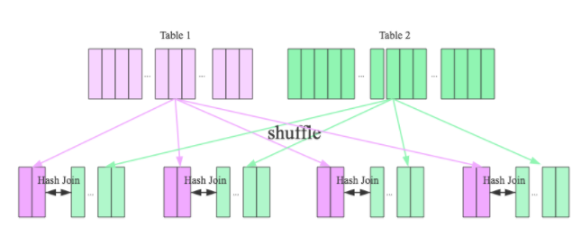
SparkSQL Join
Shuffle Hash Join 1. shuffle阶段：分别将两个表按照join key进行分区，将相同join key的记录重分布到同一节点，两张表的数据会被重分布到集群中所有节点。这个过程称为shuffle
2. hash join阶段：每个分区节点上的数据单独执行单机hash join算法。
适用场景：大表join小表

Slide 37
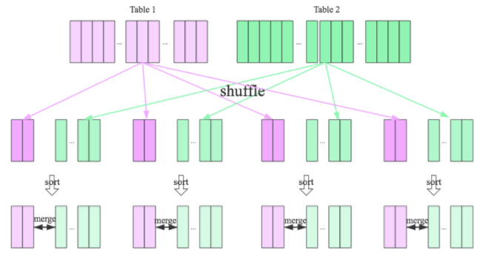
SparkSQL Join
Sort-Merge Join
1. shuffle阶段：将两张大表根据join key进行重新分区，两张表数据会分布到整个集群，以便分布式并行处理
2. sort阶段：对单个分区节点的两表数据，分别进行排序

Slide 38
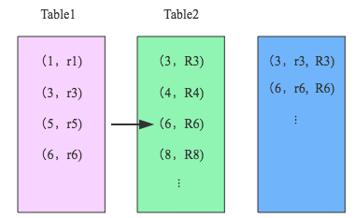
SparkSQL Join
Sort-Merge Join
3. merge阶段：对排好序的两张分区表数据执行join操作。
分别遍历两个有序序列，碰到相同join key就merge输出，否则取更小一边，见下图示意：
适用场景：大表join大表
Notes:
仔细分析的话会发现，sort-merge join的代价并不比shuffle hash join小。
那为什么SparkSQL还会在两张大表的场景下选择使用sort-merge join算法呢？
这和Spark的shuffle实现有关，目前spark的shuffle实现都适用sort-based shuffle算法，
因此在经过shuffle之后partition数据都是按照key排序的。
因此理论上可以认为数据经过shuffle之后是不需要sort的，可以直接merge。

Slide 39
主要内容
1
Dataframe介绍
2
Spark SQL 运行原理
3
Spark SQL code

Slide 40
SparkSession
SparkSession-Spark的一个全新的切入点
在 Spark 2.0中我们引入了一个新的切入点(entry point)：SparkSession
SparkSession实质上是SQLContext和HiveContext的组合（未来可能还会加上StreamingContext），所以在SQLContext和HiveContext上可用的API在SparkSession上同样是可以使用的。
SparkSession内部封装了sparkContext，所以计算实际上是由sparkContext完成的。

Slide 41
SparkSession
创建SparkSession (Spark2.0以后)
// Create a SparkSession. No need to create SparkContext
// You automatically get it as part of the SparkSession
val warehouseLocation = "file:${system:user.dir}/spark-warehouse”
val spark = SparkSession
.builder()
.appName("SparkSessionZipsExample")
.config("spark.sql.warehouse.dir", warehouseLocation)
.enableHiveSupport() //
.getOrCreate()

Slide 42
SparkSession
Spark2.0之前版本
//set up the spark configuration and create contexts
val sparkConf = new SparkConf().setAppName("SparkSessionZipsExample").setMaster("local")
// your handle to SparkContext to access other context like SQLContext
val sc = new SparkContext(sparkConf).set("spark.some.config.option", "some-value")
val sqlContext = new org.apache.spark.sql.SQLContext(sc)

Slide 43
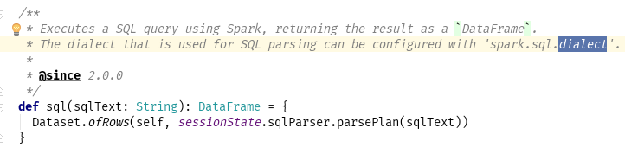
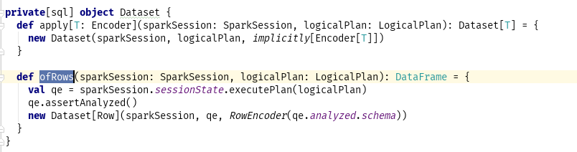
SparkSQL 运行过程

Slide 44
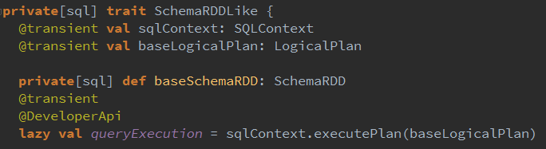
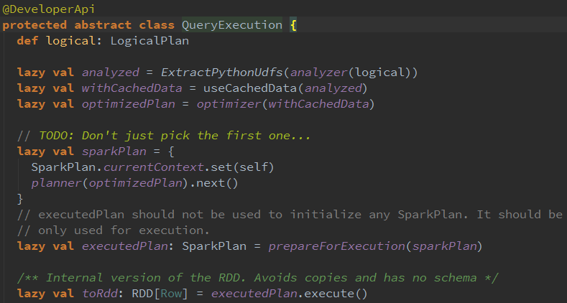
SparkSQL 运行过程

Slide 45
SparkSQL-2.2新特性
API 更新:
统一了数据源和hive serde表的 CREATE TABLE 语法；
SQL查询支持广播提示（broadcast hints ）
比如：BROADCAST, BROADCASTJOIN, 以及 MAPJOIN；
总体性能和稳定性:
filter、join、aggregate、project 以及 limit/sample 操作支持基于成本优化器的基数统计（Cost-based optimizer cardinality estimation）；
使用星型启发式（star-schema heuristics）来提升 TPC-DS 性能；
CSV 和 JSON 文件 listing/IO 性能提升；
HiveUDAFFunction 支持部分集合；
引入基于JVM对象的聚合运算符
其他值得关注的改变:
支持解析多行的JSON 和 CSV 文件
分析分区表的命令

